Slide 1
Тема 2 Общая характеристика гидросферы
2.1 Происхождение и формирование гидросферы
2.2 Водные ресурсы планеты
2.3 Важнейшие свойства воды
2.4 Круговорот воды и значение гидросферы

Slide 2
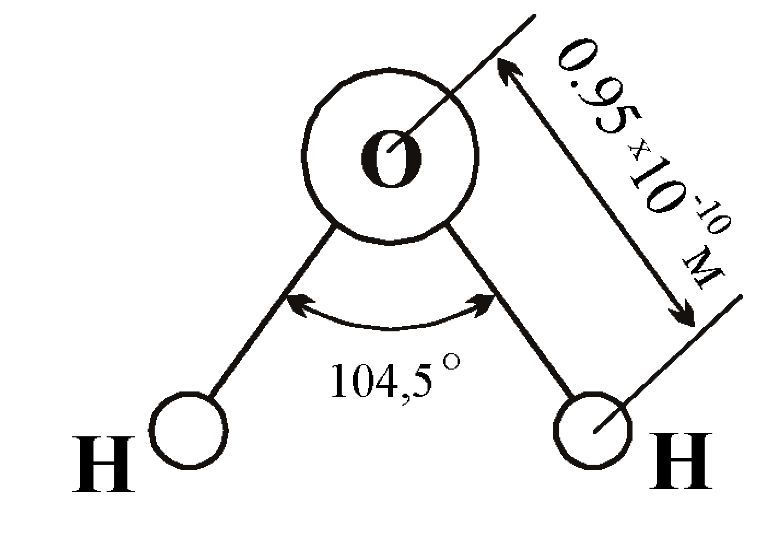
Рисунок 2.2 – Строение молекулы воды

Slide 3
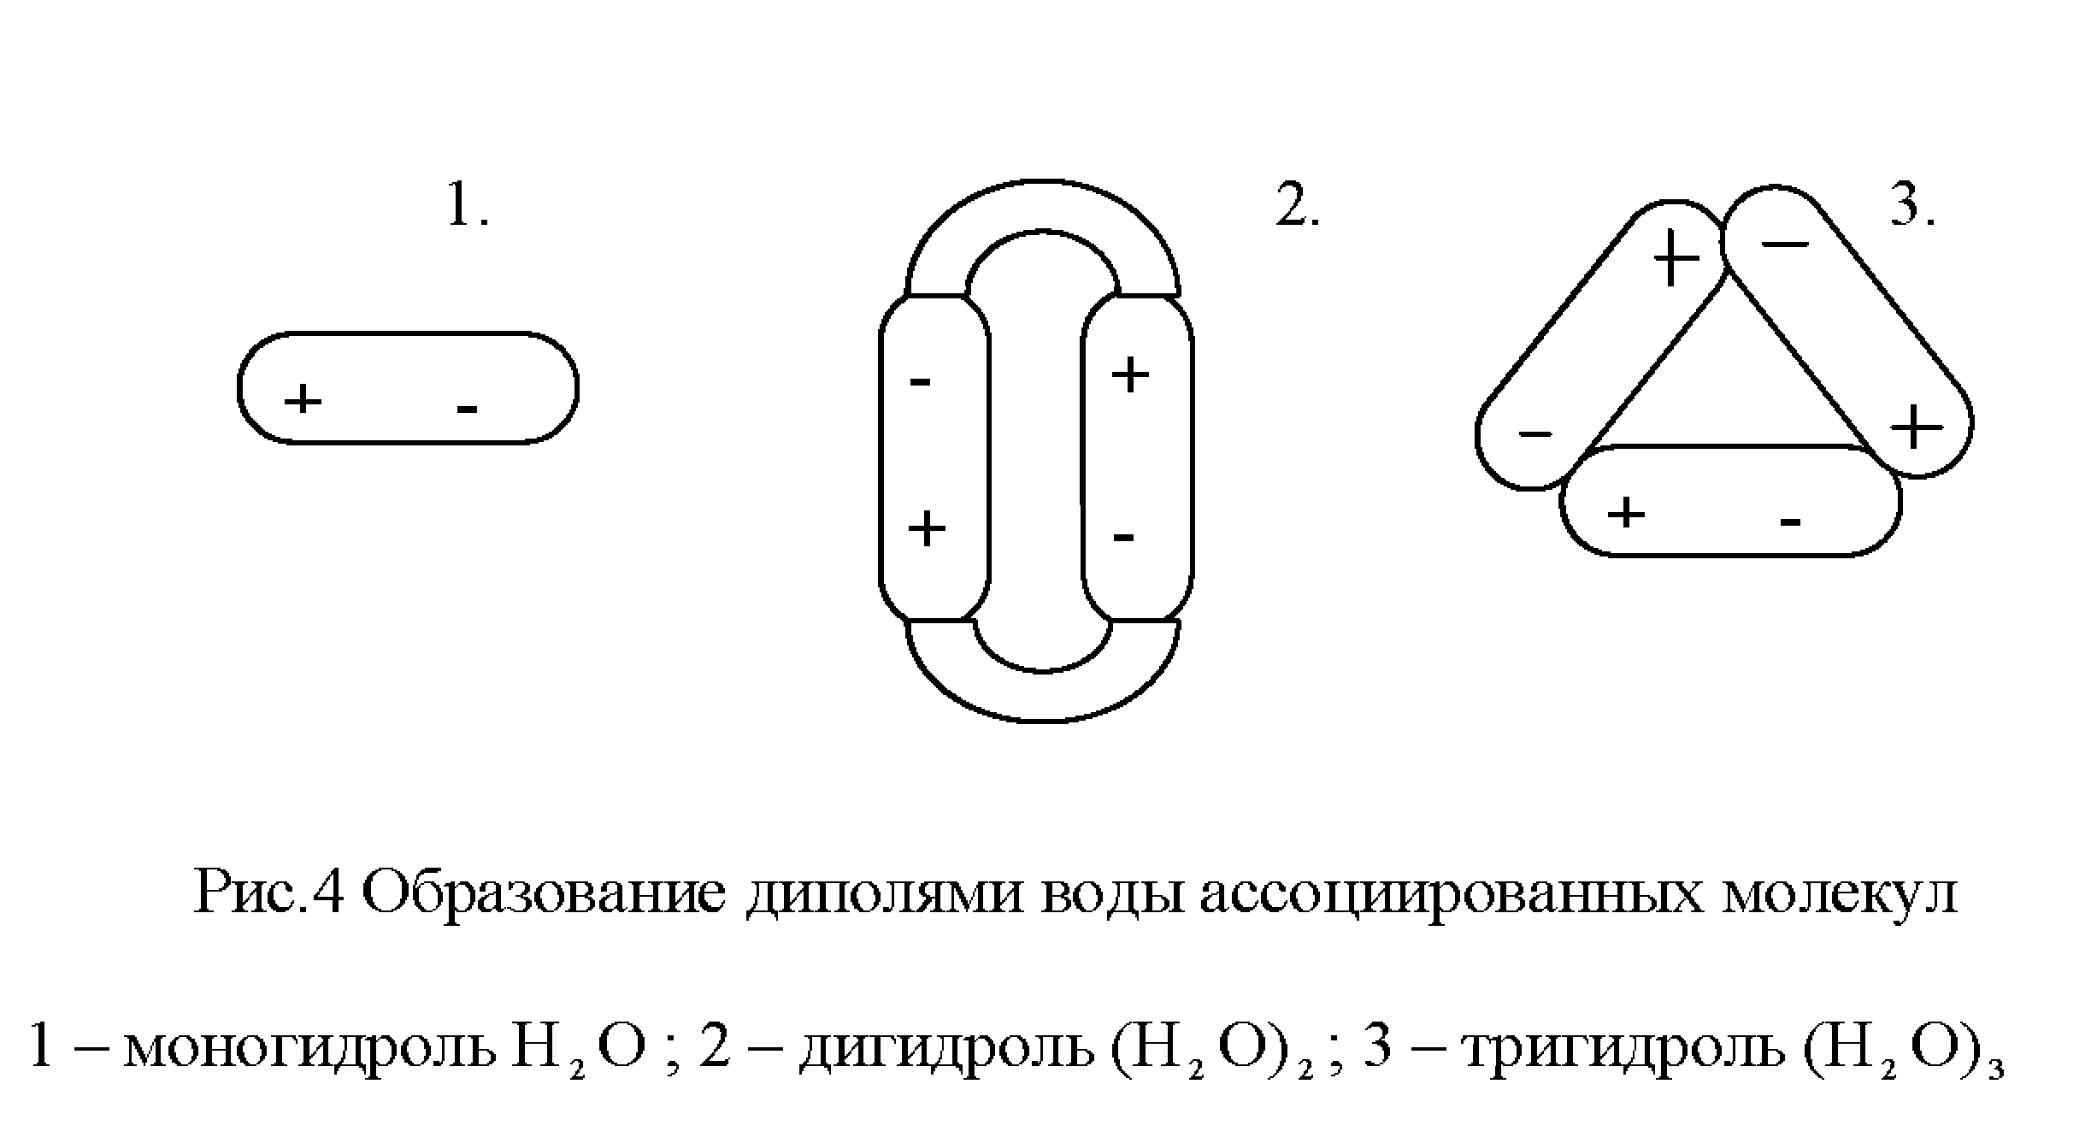
Рисунок 2.3 – Образование диполями воды ассоциированных молекул: 1 – моногидроль н₂о; 2 – дигидроль(н₂о)₂; 3 – тригидроль (н₂о)₃

Slide 4
Рисунок 2.4 – Водородные связи в молекулах воды:

Slide 6
Таблица 2.2 – Скорость возобновления (обмена) различных категорий вод гидросферы
Категория вод | Скорость возобновления
Русла рек | 12-16 дней
Атмосфера | 18-26 дней
Почвенная | 1 год
Болота | 5 лет
Озера | 17 лет
Подземные воды разных горизонтов | 1400 лет
Мировой океан | 2500 лет (перемешивание за 63 года)

Slide 7
Спасибо за внимание !!!

